Slide 1
La Vie Quotidienne
au Bois Mocqua
Mars 2021
Les activités sont programmées du lundi au vendredi de 10h00 à 18h00.
Elles sont proposées en petits groupes ou individuellement.
Repas
Depuis le 19 février, les règles sanitaires sont allégées et les résidents ne sont plus confinés dans leurs chambres. Les déjeuners et les dîners ont lieu dans la salle à manger, sur 2 services, et avec des tables individuelles. Les petits déjeuners et les goûters sont servis dans les chambres.

Slide 2
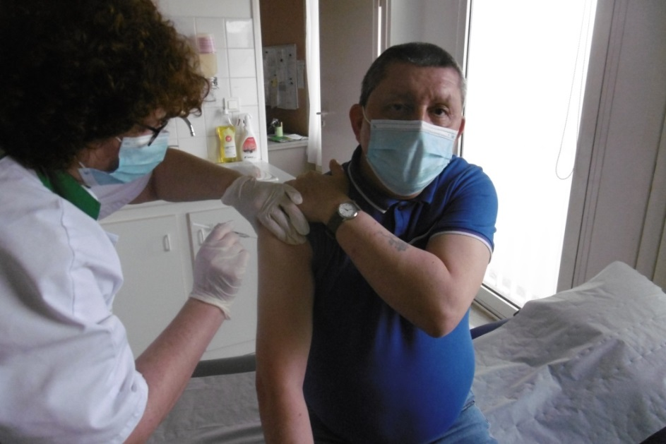
Vaccination
Le 11 mars, la première vaccination avec le vaccin Pfizer contre la Covid 19 a été mise en place pour l’ensemble des résidents.
La 2ème injection a eu lieu le 1er avril.

Slide 3
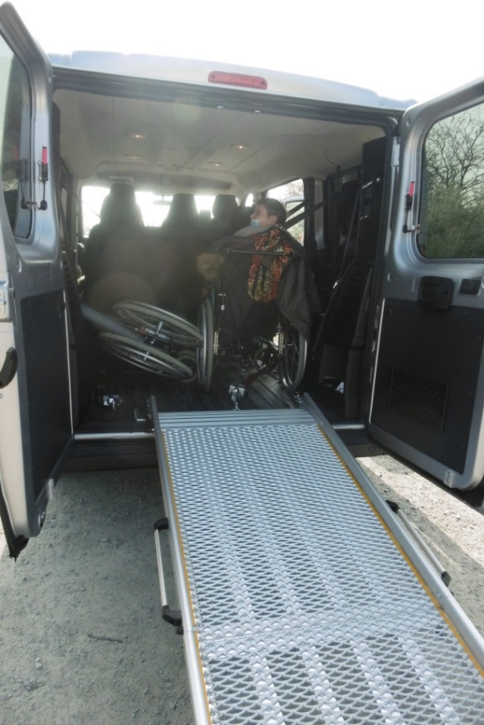
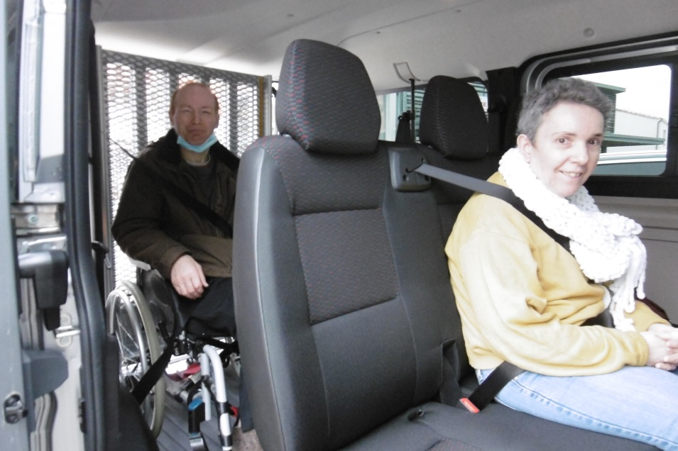
Sorties avec les fauteuils roulants
Le nouveau minibus de la résidence peut être aménagé pour le transport d’un fauteuil roulant. Cet aménagement qui nécessite d’enlever la banquette arrière et d’installer la rampe, se fait par les services techniques selon les besoins.
Ainsi du 5 au 11 mars, plusieurs sorties avec les résidents en fauteuils roulants ont pu être organisées : La Tranche sur mer, L’Aiguillon sur mer et le long du canal de Luçon.
Chaque sortie s’est clôturée par un goûter très apprécié des résidents.

Slide 4
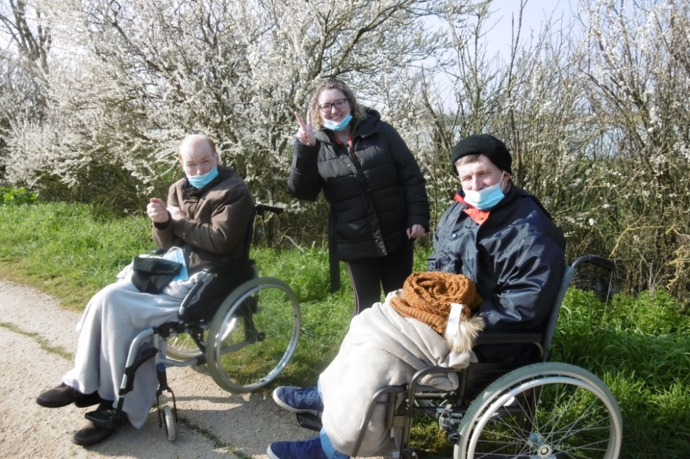
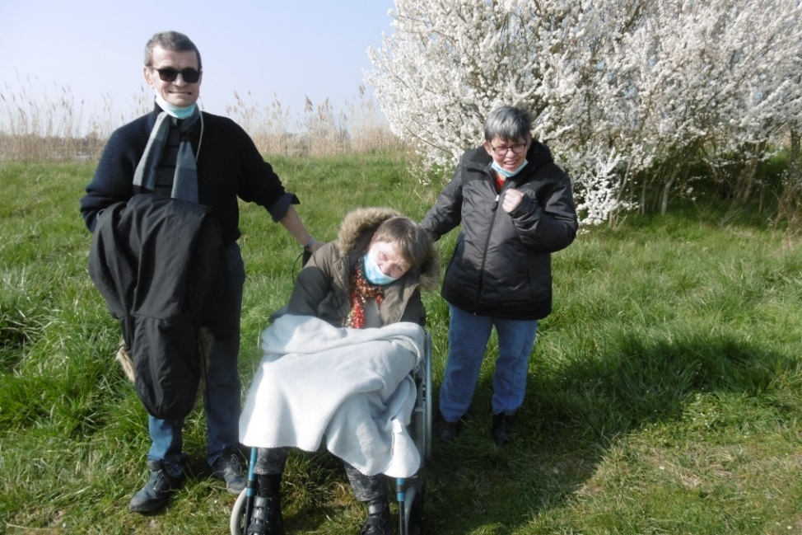

Slide 5
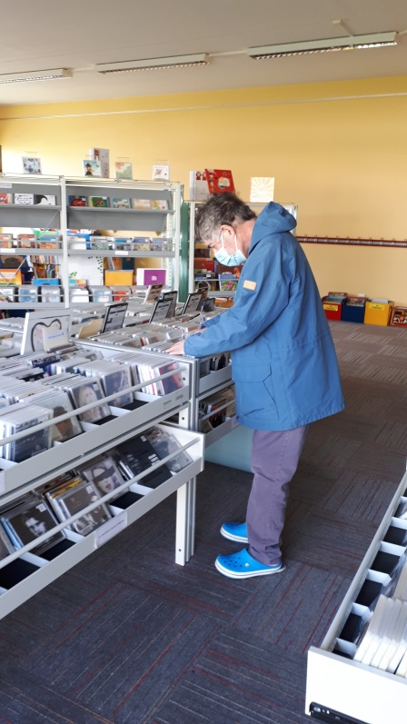
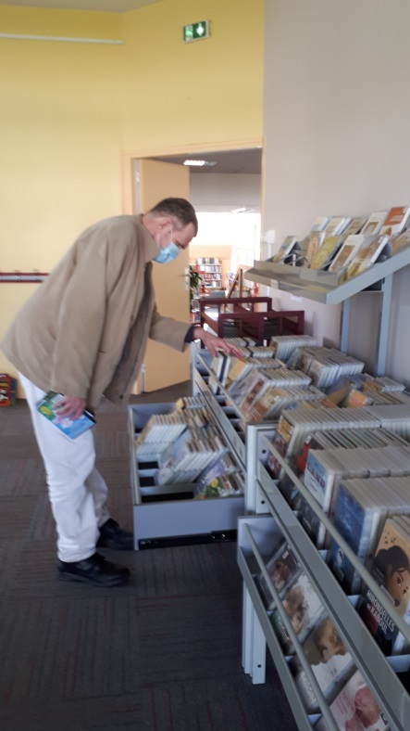
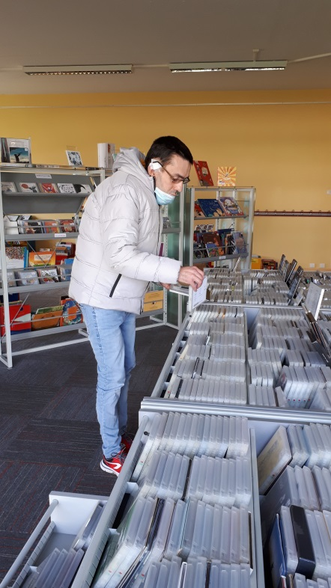
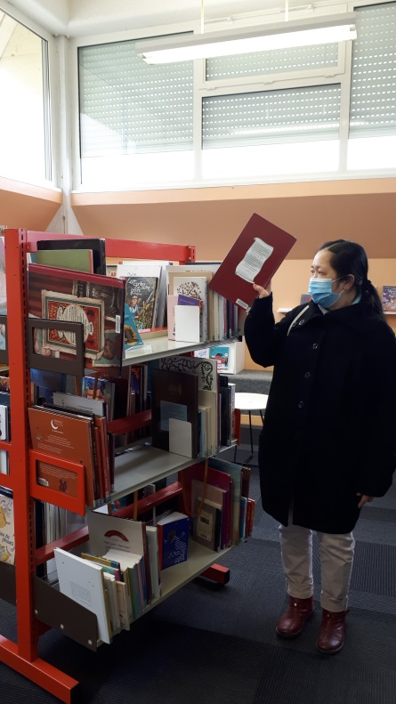
Sortie à la Bibliothèque municipale
Tous les mois, les résidents qui le souhaitent peuvent se déplacer à la bibliothèque pour emprunter des livres, revues, CD ou DVD.
Lorsque les sorties ne sont pas possibles, en raison de la Covid 19, les encadrants se chargent de réaliser les emprunts demandés.

Slide 6
PLANIFICATIONS D’ACTIVITES POUR LE MOIS D’AVRIL
- 1er : mosaïques
- 12 : tricot
- 14 : réunion des résidents avec la cadre du service
- 16 : pêche à la ligne
- 19 : pétanque
- 27 : cuisine anniversaires
- 29 : poterie, sortie bibliothèque municipale
- 30 : cuisine pour un groupe de 6 résidents, pétanque
Veillées crêpes : 3, 10, 17 et 24 avril
Gymnastique avec l’association Siel bleu : 12, 19 et 26 avril

